Slide 1
IOT WATER TANK PROJECT

Slide 2
Projenin amacı:
*Uzaktan veya herhangi bir yerden telefonumuzda su deposundaki su seviyesini anlık olarak ne kadar dolu olduğunu görüntüleyebilmek.
*Nodemcu esp8266 modülü ile 7 / 24 her an verileri sensörden alıp servera aktarmak.

Slide 3
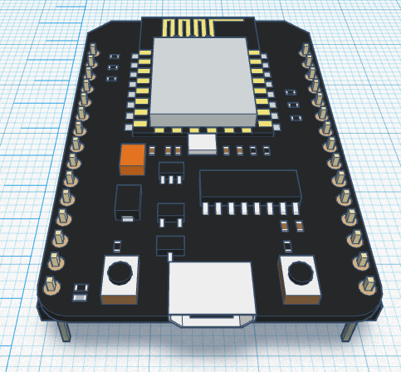
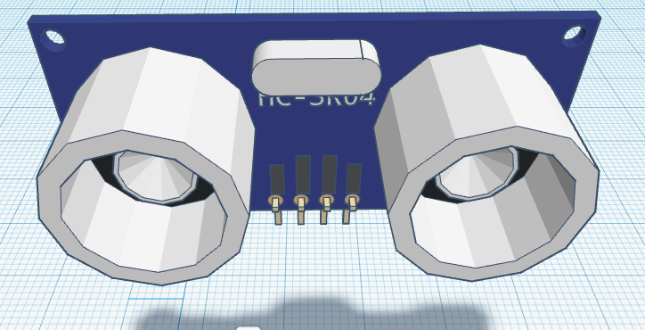
Devre Elemanları:
HC-SR04 Ultrasonik sensör
Nodemcu esp8266 wifi module

Slide 4
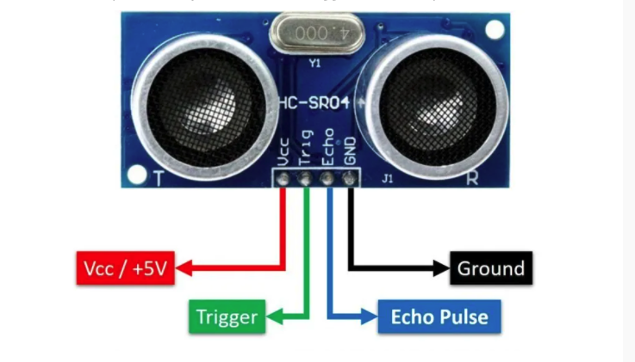
Devre bağlantıları:
HC-SR04 Pinout:

Slide 5
HC-SR04 sensörüne güç vermek için VCC ve Ground Pinlerini kullanıyoruz ; çalışması için sadece 5V güç vermeliyiz.
Trigger: Bir input alır. Kullanıcı ne zaman aradaki mesafeyi ölçmek isterse o zaman sensörü harekete geçirmek 10µs güç uygular.
Echo: Çıkış pinidir. Bu pin dalgalar çıkmasını sağlar ve bu dalgalar ile aradaki mesafeyi ölçmemizi sağlar.

Slide 6
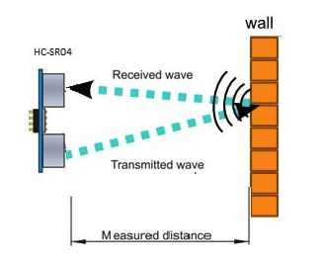
HC –SR04 NASIL ÇALIŞIR?
HC-SR04 ultrasonik sensör, 40KHz frekansında duyulmayan ultrasonik ses dalgalarını kullanarak mesafeyi ölçer. Ses dalgaları gibi ultrasonik dalgalar da havada ilerler ve eğer önlerinde herhangi bir engel varsa geliş açılarına göre yansır.
Nodemcu esp8266 trigger pinine verdiği güç ile 40Khz ses dalgaları yaymaya başlar etrafına daha sonrasında ise ultrasonik sensörü sayesinde objeden seken dalgaları yakalar ; sesin dalgasını bildiğimiz için basit bir matematiksel formülasyon ile ardunio kodu mesafeyi hesaplayabiliyoruz. ( distance = duration * 0.034 / 2; )

Slide 7
Nodemcu ile HC-SR04 Bağlantıları
*VCC (HC-SR04) ----→ VU (Nodemcu)
*GND ---→ GND
*TRIG ---→ D2 (Nodemcu)
*ECHO -----> D1 (Nodemcu)

Slide 8
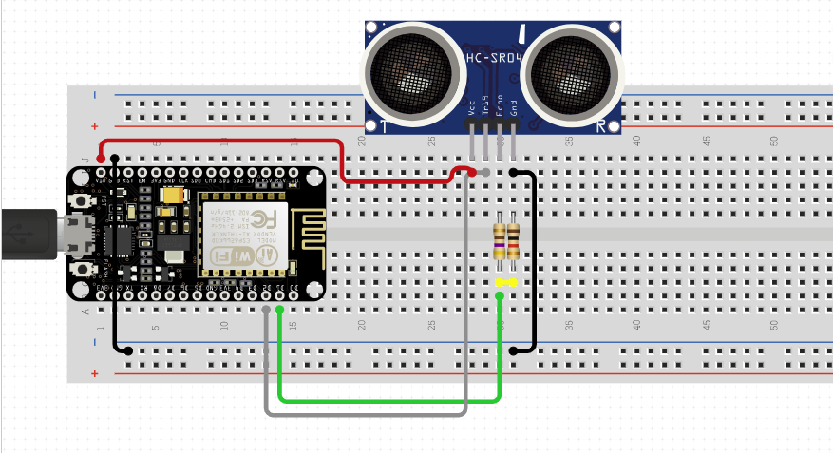
Circuit:

Slide 9
Nodemcu ESP8266 ne yapar?
*Basitçe üzerindeki WiFi özelliğini kullanarak ağa katılma yeteneğine sahiptir.
*Bizim projemizdeki görevi ise daha önce bağlantısını yapmış ultrasonik sensöründen aldığı verileri anlık ve her zaman olacak şekilde server’a iletmesi olucak.

Slide 10
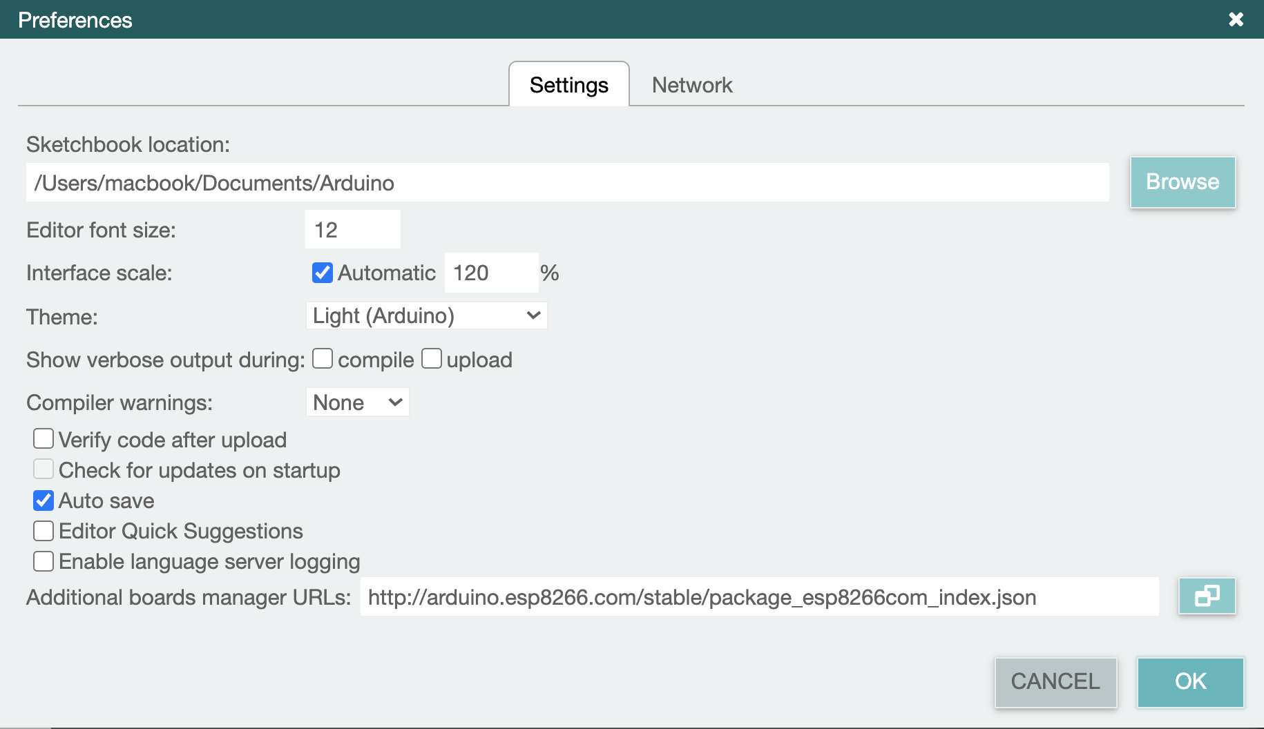
Nodemcu Config
Nodemcu esp8266 açık kaynak kodlu bir modüldür.
https://github.com/esp8266/Arduino
https://arduino.esp8266.com/stable/package_esp8266com_index.json bu linki yapıştırıyoruz aşağıdaki bölüme.

Slide 11
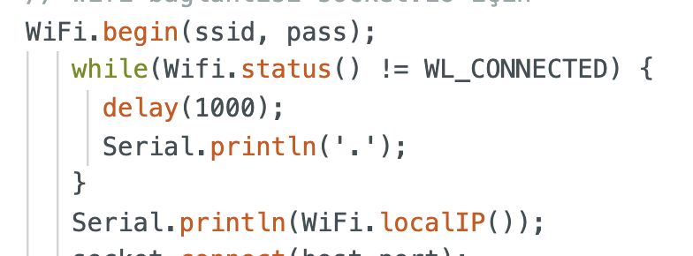
Nodemcu’yu ağa bağlamak:

Slide 12
Nodemcu’nun aldığı verileri iletme
Buarada 2 farklı yöntem kullanabiliriz:
NodeJS socket.io ile kendi server’ımıza bu verileri alabiliriz.
Blynk uygulamasının konfigürasyonlarını yaparak bu işlemi yapabiliriz.

Slide 13
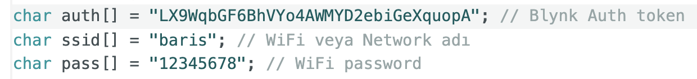
Blynk ile bağlantı kurma:
Öncelikle Blynk’in sizlere sunduğu özel Auth keyinizi almanız gerekmektedir bu keyi aldıktan sonra ise şu şekilde tanımlayabilirsiniz:

Slide 14
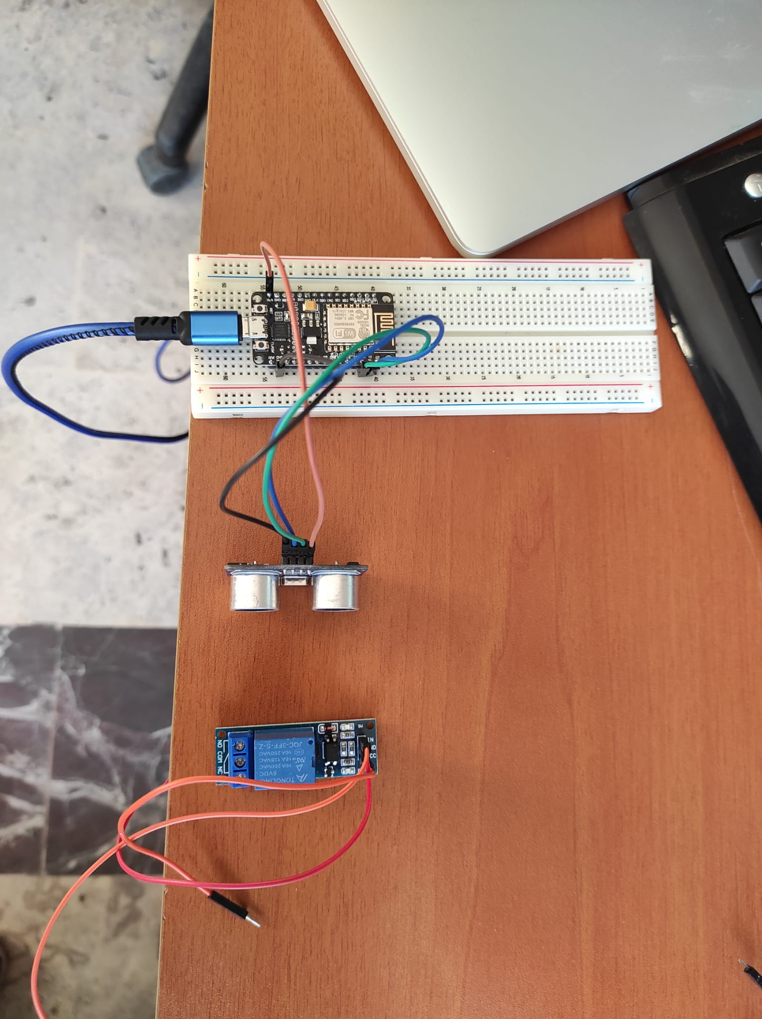
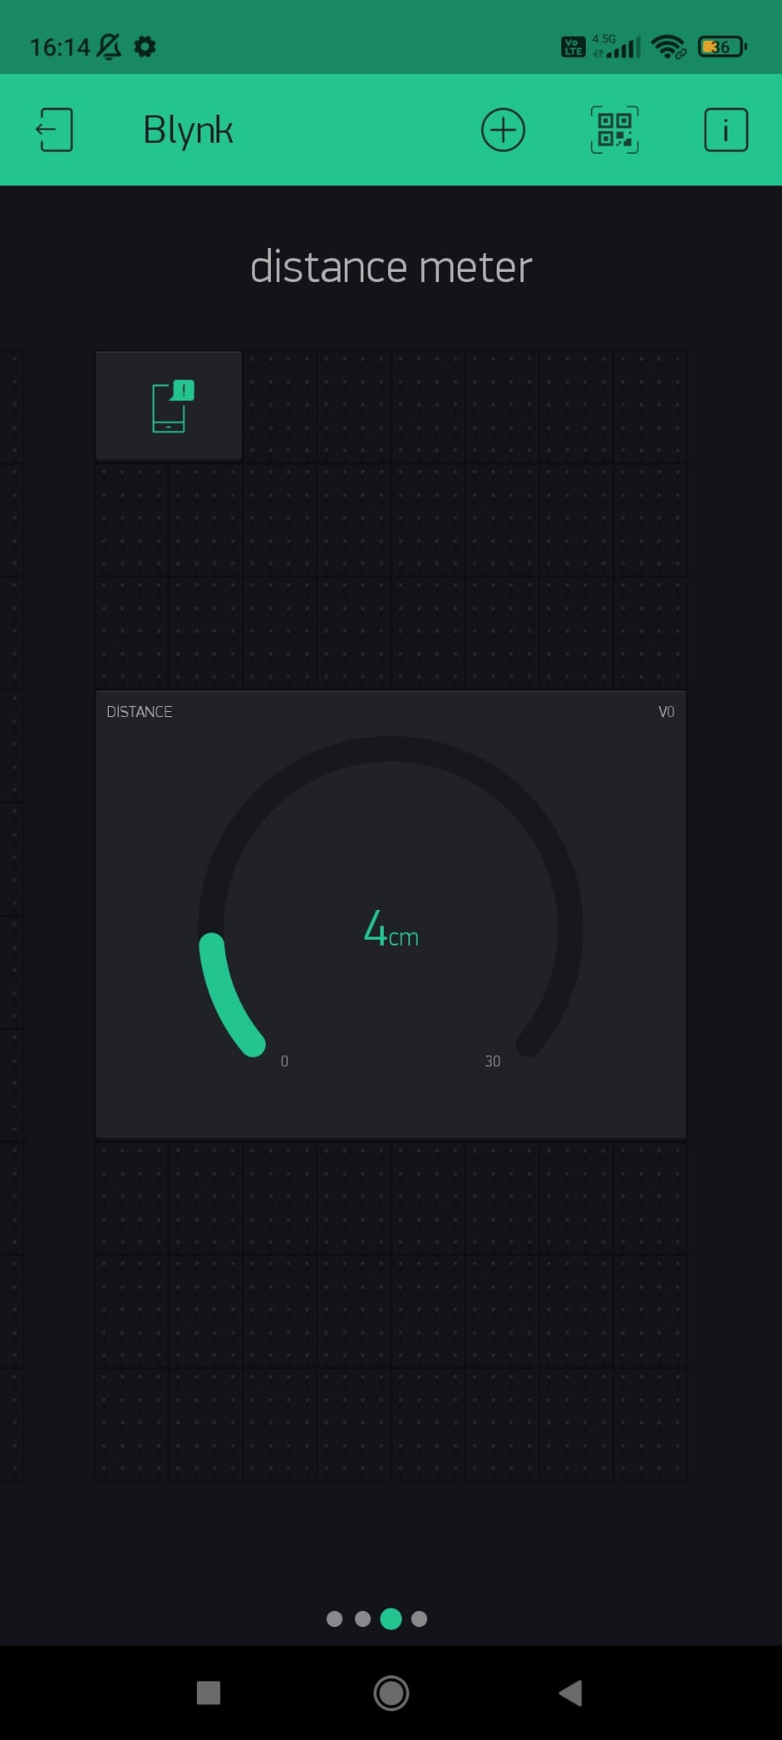

Slide 15
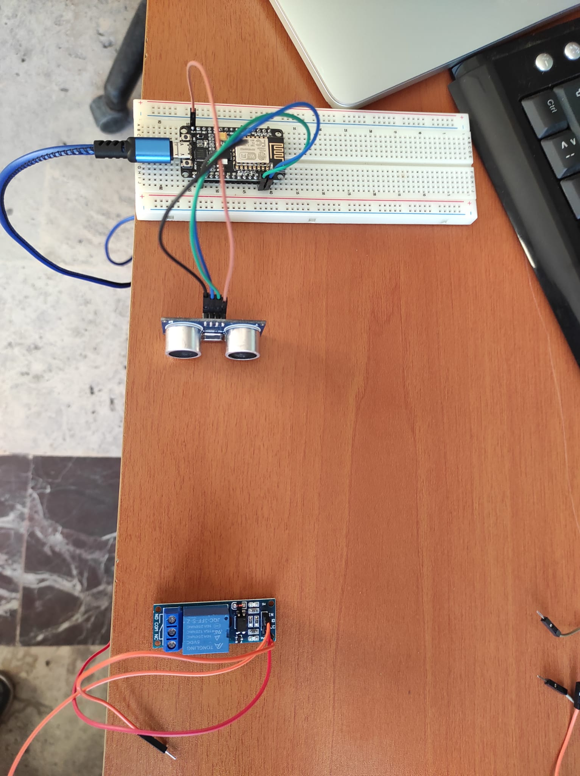
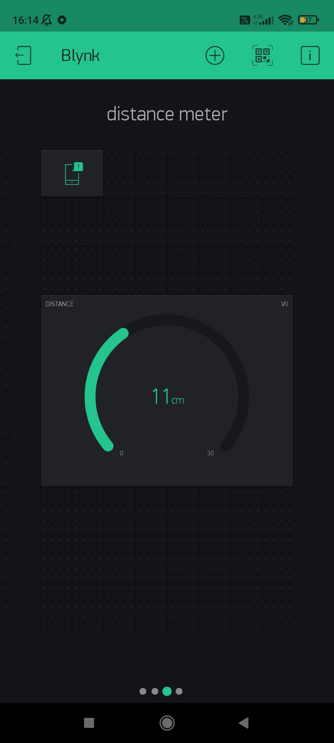

Slide 16
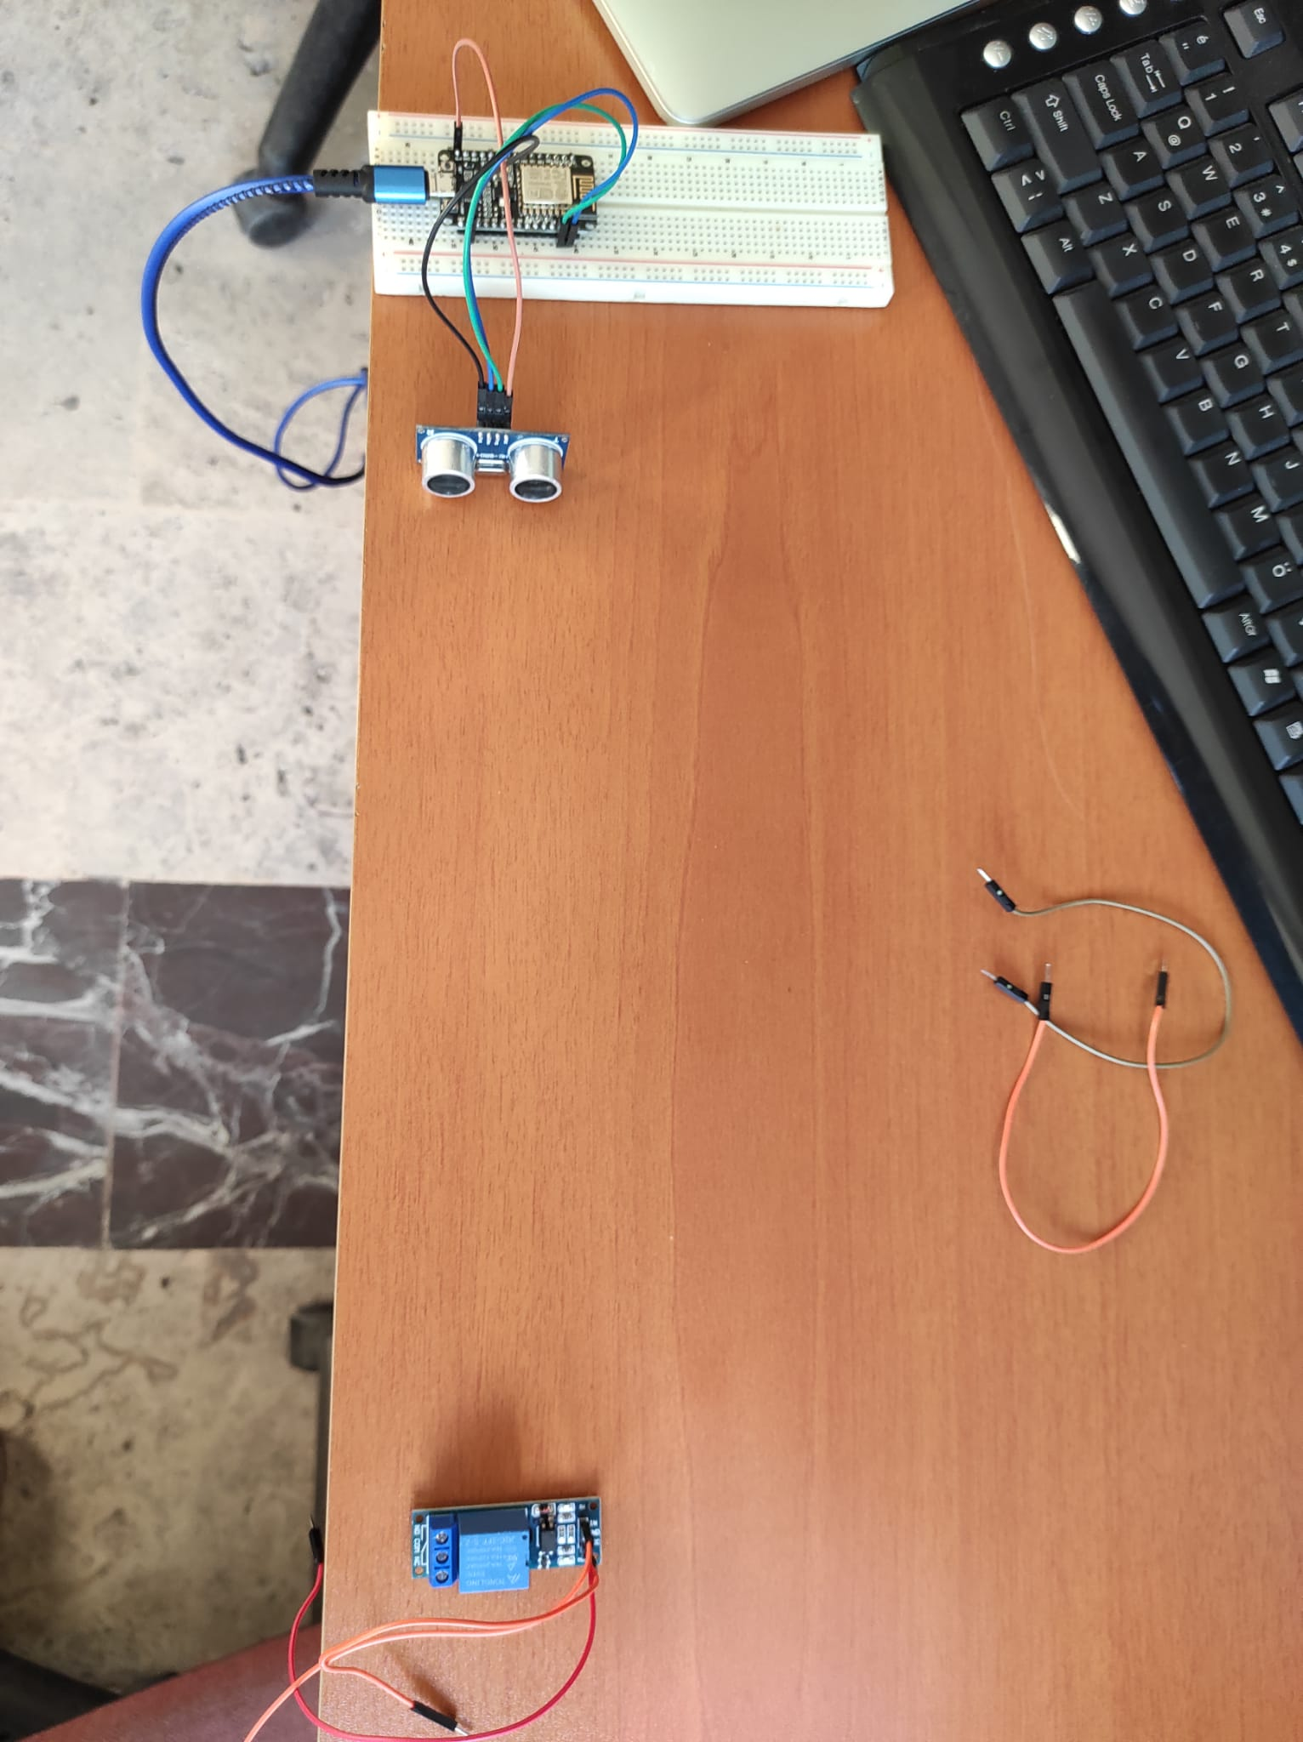
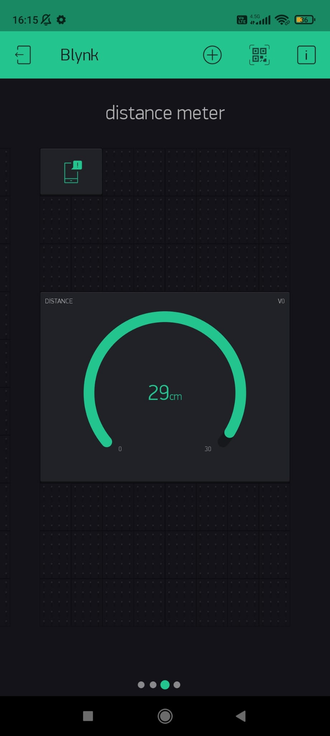

Slide 17
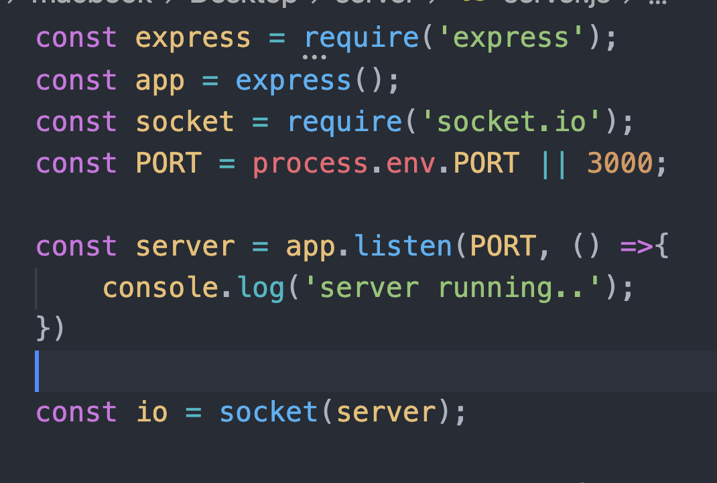
Node ile kendi servermızı oluşturma

Slide 18
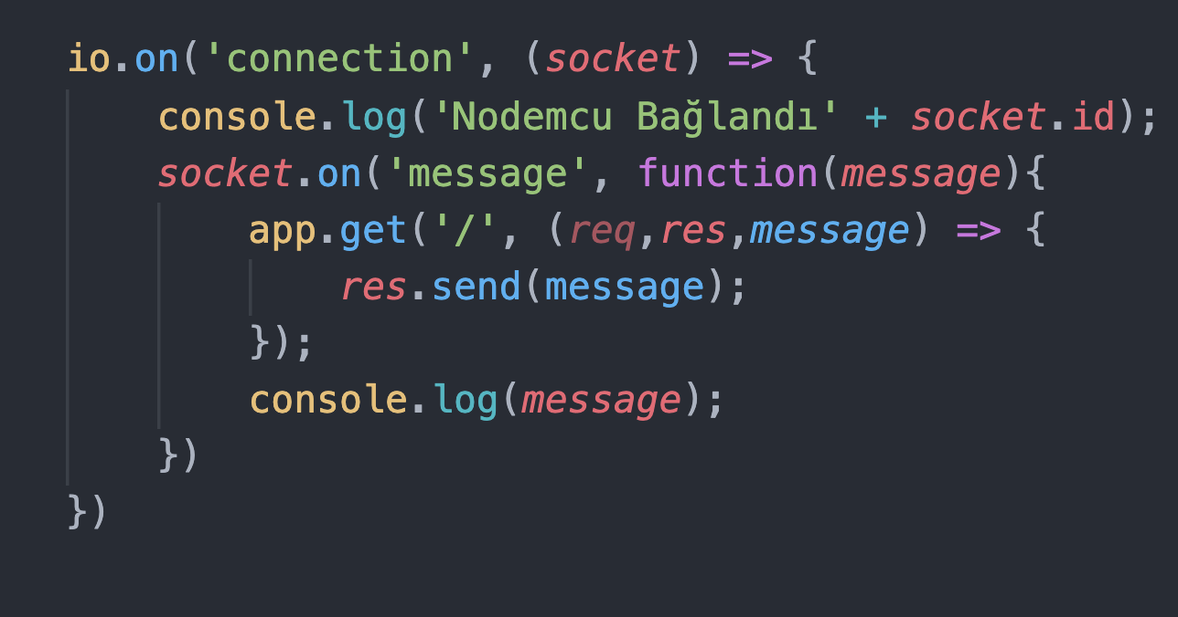
Socket.io sayesinde nodemcu ile bağlantı kurma

Slide 19



sonuçlar

Slide 20
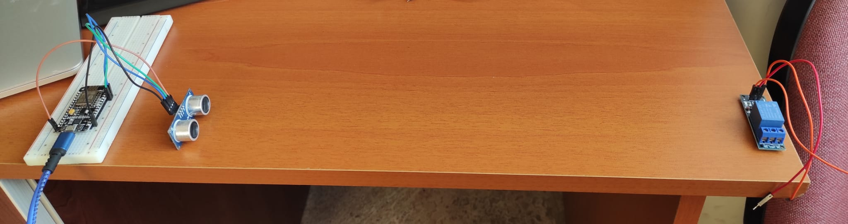

Slide 21
Kodların tamamı için github linki:
https://github.com/bariss48/Smart_Water_Tank

